Slide 1
Espécies Exóticas
LGN0478 - Genética e Questões Socioambientais
Profª Silvia Maria Guerra Molina
UNIVERSIDADE DE SÃO PAULO
ESCOLA SUPERIOR DE AGRICULTURA “LUIZ DE QUEIROZ”
Beatriz Trivelato Alves | Leonardo Furlan Braga

Slide 2
Definição
Espécie Exótica: espécie que se estabelece para além da sua área de distribuição natural, depois de ser transportada e introduzida intencional ou acidentalmente pelo homem.
Espécie Exótica Invasora: é aquela espécie exótica que, sem a intervenção direta do homem, avança sobre as populações locais e ameaça habitats naturais ou seminaturais, produzindo impactos ambientais e/ou econômicos e/ou sociais e/ou culturais.
➤ Pode ocorrer de maneira natural ou por ação antrópica.
Notes:
http://www.iap.pr.gov.br/pagina-814.html

Slide 3
Espécies Exóticas Invasoras
➤ Se adaptam melhor às condições do ambiente;
➤ São favorecidas pela ausência de inimigos naturais (predadores);
➤ Competem com as espécies nativas por recursos (território, água e alimento);
➤ Em alguns casos, se alimentam das espécies nativas, o que agrava seu impacto ao ambiente.
Notes:
As Invasoras se adaptam às condições do ambiente no qual se inserem e, além de suas vantagens competitivas naturais, são favorecidas pela ausência de inimigos naturais (predadores), o que lhes permite se multiplicar e degradar ecossistemas. Elas competem com as espécies nativas por recursos como território, água e alimento. Em alguns casos, se alimentam das espécies nativas, o que agrava ainda mais seu impacto ao meio ambiente local.
http://www.oeco.org.br/dicionario-ambiental/28434-o-que-e-uma-especie-exotica-e-uma-exotica-invasora/

Slide 4
Espécies Exóticas Invasoras
➤ A invasão de espécies muito adaptáveis e competitivas tende a empobrecer e homogeneizar os ecossistemas;
➤ Representam uma ameaça à perda de espécies nativas;
➤ São responsáveis por declínios populacionais e extinções;
➤ As invasões favorecem a disseminação de doenças e pragas e também acarretam prejuízos para colheitas, degradam florestas, solos e pastagens.
Notes:
A invasão de relativamente poucas espécies muito adaptáveis e competitivas sobre áreas distintas do globo tende a empobrecer e homogeneizar os ecossistemas, e, hoje, é a segunda maior ameaça à perda de espécies nativas, atrás apenas da redução/degradação de habitats. As Invasoras são responsáveis por declínios populacionais e extinções.

Slide 5
Facilitam a introdução de espécies exóticas:
➤ Migração humana (favorece ainda mais a capacidade natural de dispersão das espécies exóticas);
➤ Colonização de novas terras (plantas e animais domesticados são transportados);
➤ Aumento de população e intenso comércio internacional de animais de estimação e plantas ornamentais;
➤ Desmatamento e degradação;
➤ Mudanças climáticas (podem incentivar ou forçar a migração de espécies).
Notes:
Invasões podem acontecer de maneira natural, entretanto, as atividades e movimentações humanas são a principal razão na introdução de espécies exóticas em praticamente todas as regiões do globo. À medida que novos ambientes são colonizados e ocupados pelo homem, plantas e animais domesticados são transportados, e proporcionam condições de dispersão muito além das capacidades naturais das Espécies Exóticas.
Fatores humanos como migração, colonização de novas terras, aumento de população e o intenso comércio internacional de animais de estimação e plantas ornamentais facilita a introdução de Exóticas. O desmatamento e a degradação de áreas verdes também abrem a guarda dos ecossistemas locais à invasões. Finalmente, as mudanças climáticas podem incentivar ou forçar a migração de espécies que tentam sobreviver.
As invasões favorecem a disseminação de doenças e pragas e também acarretam prejuízos para colheitas, degradam florestas, solos e pastagens.

Slide 6
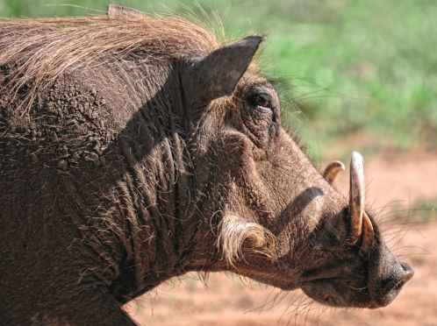
Espécies exóticas: Fauna
➤ Javali (Sus scrofa) ↳ espécie nativa da Europa, Ásia e norte da África, introduzida no Brasil principalmente para o consumo de carne na região sul do país;
↳ classificado como uma das cem piores espécies exóticas invasoras do mundo pela União Internacional para a Conservação da Natureza;
↳ agressividade, facilidade de adaptação, reprodução descontrolada, ausência de predadores naturais;
↳ impactos ambientais e socioeconômicos, principalmente para pequenos agricultores;
↳ o controle da espécie foi autorizado pelo Ibama em 2013, de acordo com regras estabelecidas.
Fonte: cienciahoje.org.br
Notes:
O javali (Sus scrofa) é uma espécie nativa da Europa, Ásia e norte da África. Foi introduzida no Brasil a partir da década de 1960, principalmente para o consumo de carne na região sul do país. O animal é classificado como uma das cem piores espécies exóticas invasoras do mundo pela União Internacional de Conservação da Natureza. Sua agressividade e facilidade de adaptação são características que, associadas à reprodução descontrolada e à ausência de predadores naturais, resultam em uma série de impactos ambientais e socioeconômicos, principalmente para pequenos agricultores.
http://www.ibama.gov.br/especies-exoticas-invasoras/javali
http://www.cienciahoje.org.br/revista/materia/id/1034/n/a_invasao_do_javali

Slide 7
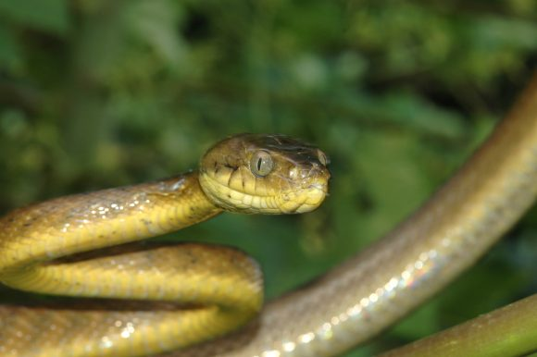
Espécies exóticas: Fauna
➤ Cobra-arbórea-marrom (Boiga irregularis) ↳ levada à ilha de Guam, território americano no oeste do Oceano Pacífico (chegou no final da Segunda Guerra Mundial, vinda, provavelmente, da Papua Nova Guiné);
↳ em apenas 60 anos conseguiu atingir uma população total de 2 milhões de indivíduos;
↳ aniquilou 10 de 12 espécies de aves que viviam na região → as árvores também começaram a desaparecer;
↳ impactos econômicos: sistema de saúde, sistema de energia elétrica, setor do turismo e do ecoturismo;
↳ lançamento de camundongos contaminados com paracetamol e uso de cães farejadores para evitar que as cobras deixem a ilha.
Fonte: estadao.com.br
Notes:
http://www.bbc.com/portuguese/noticias/2012/05/120509_guam_cobras_invasao_fn
http://sustentabilidade.estadao.com.br/blogs/ambiente-se/a-historia-da-cobra-que-pos-em-risco-uma-floresta-inteira/

Slide 8
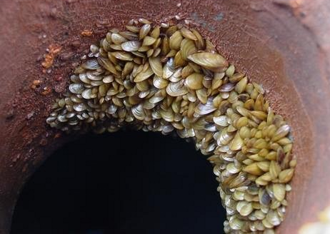
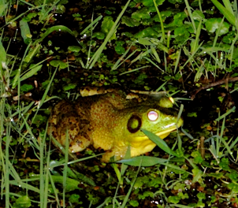
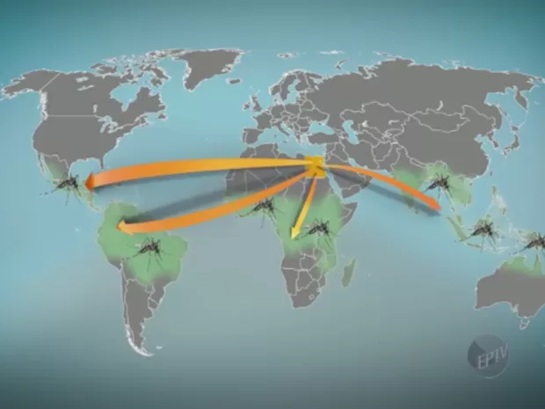
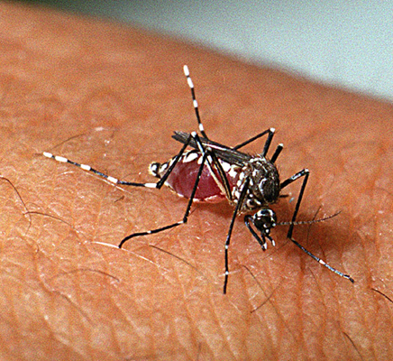
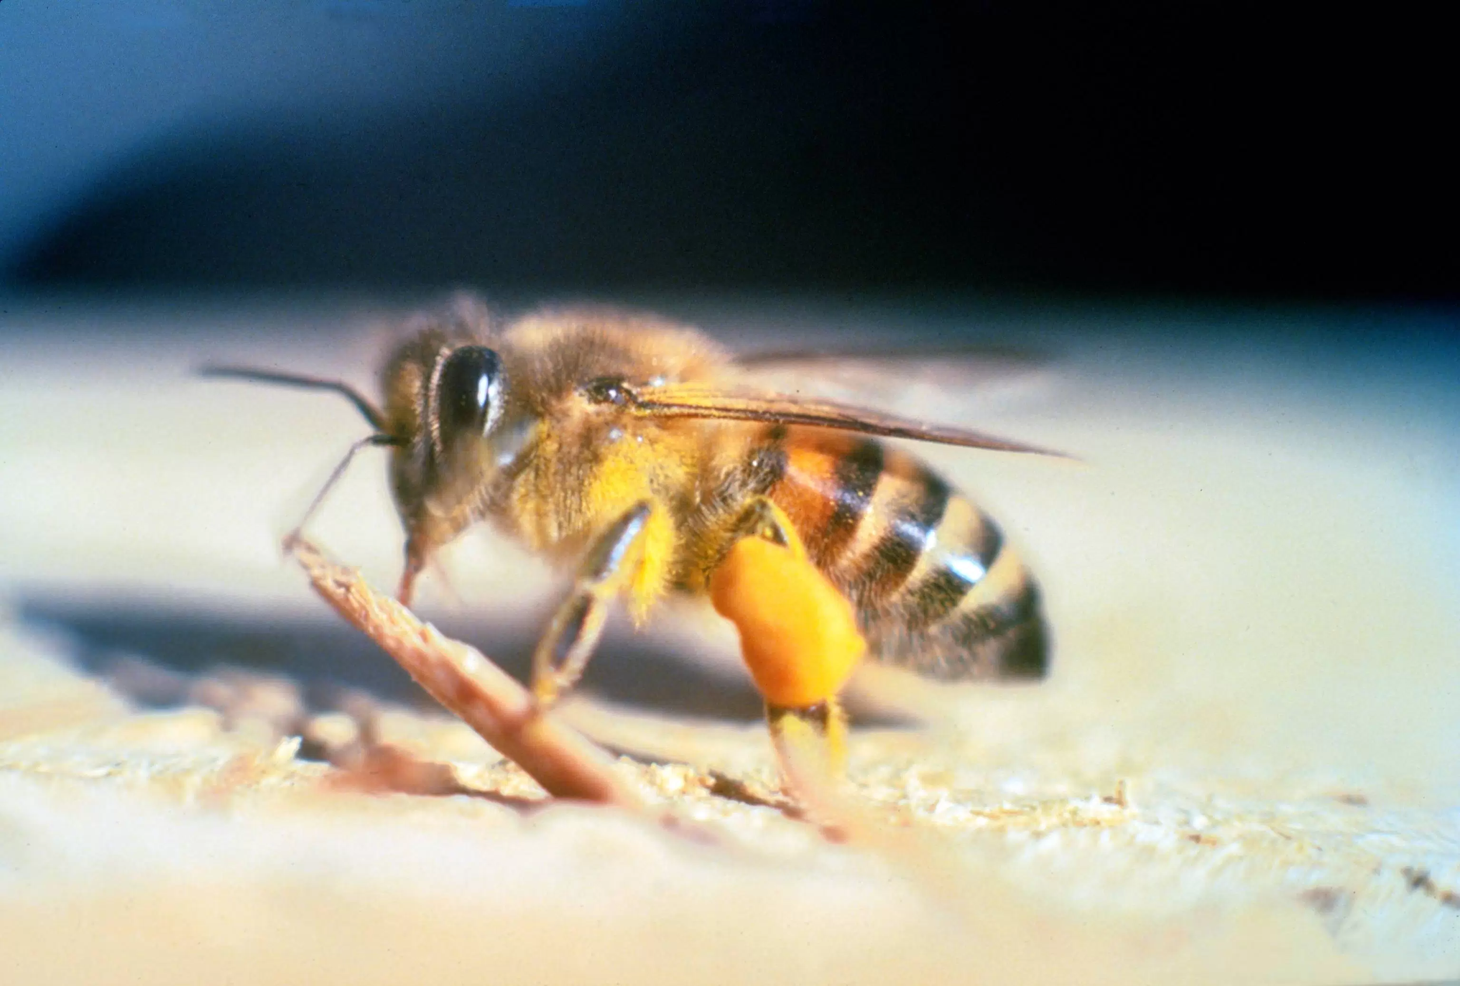
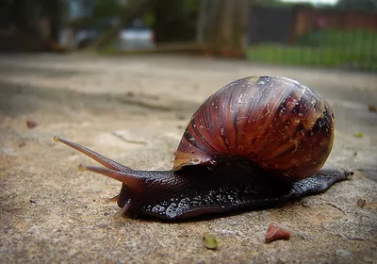
Espécies exóticas: Brasil
➤ Outros exemplos:
➤ Aedes aegypti
➤ Abelha africana
➤ Rã-touro
➤ Mexilhão-dourado
➤ Caramujo gigante africano
Origem: Ásia
Chegou à América do Sul provavelmente de modo acidental (navios cargueiros). A Argentina foi o ponto de entrada. Depois chegou ao Brasil (já foi detectada em quase toda a região Sul e em vários pontos do Sudeste e Centro-Oeste).
Origem: América do Norte (regiões leste dos Estados Unidos e Canadá)
Introduzida no Brasil para alimentação (mercado de carnes exóticas).
Origem: Egito
Se espalhou pelas regiões tropicais e subtropicais.
Cruzaram com abelhas europeias dando origem a uma nova espécie híbrida.
Notes:
http://g1.globo.com/sp/campinas-regiao/noticia/2015/12/do-egito-para-o-mundo-conheca-historia-do-mosquito-aedes-aegypti.html
http://www.ioc.fiocruz.br/dengue/textos/curiosidades.html
https://mundoestranho.abril.com.br/mundo-animal/por-que-as-abelhas-africanas-sao-tao-perigosas/#
http://www.bbc.com/portuguese/noticias/2015/12/151209_vert_earth_abelhas_assassinas_africanizadas_rw
http://www.ib.usp.br/grant/Ra-touro_no_Brasil/Pagina_Inicial.html
http://www.ibama.gov.br/especies-exoticas-invasoras/mexilhao-dourado
http://biologiamais.com.br/ciencia-reportagens/mexilhao-dourado-especie-introduzida-por-agua-de-lastro-no-brasil-194.html#!prettyPhoto
https://www.terra.com.br/noticias/ciencia/brasil-conheca-especies-invasoras-que-podem-causar-problemas,30b900beca2da310VgnCLD200000bbcceb0aRCRD.html
http://mundoeducacao.bol.uol.com.br/biologia/especies-exoticas-invasoras-1.htm

Slide 9
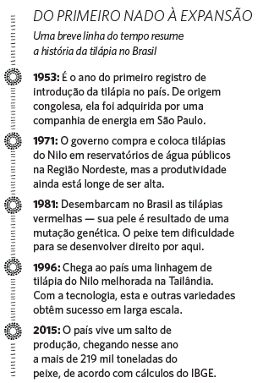
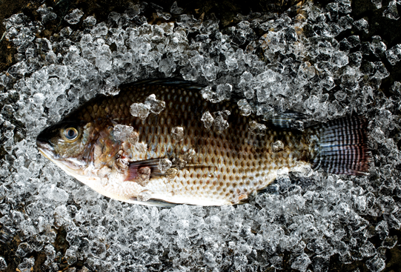
Espécies exóticas: Brasil
➤ Outros exemplos:
➤ Tilápia
Altamente adaptável, ágil na reprodução e resistente, a tilápia conquista fácil, fácil novos territórios. “Em um estudo que realizamos em um rio barrado, constatamos que, após a instalação de tanques de tilápia na região, 11 de 14 espécies nativas foram extintas”, revela o biólogo.
↳ Existem 77 espécies catalogadas de tilápia, sendo que a mais cultivada é a tilápia do Nilo (Oreochromis niloticus)
Notes:
https://saude.abril.com.br/alimentacao/tilapia-o-peixe-que-domina-o-brasil/

Slide 10
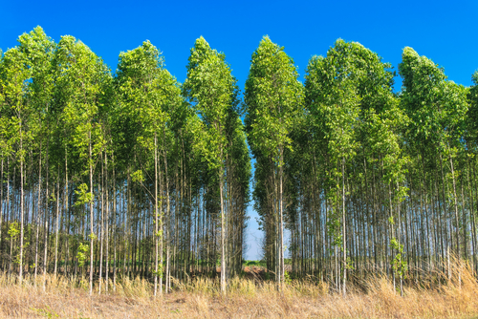
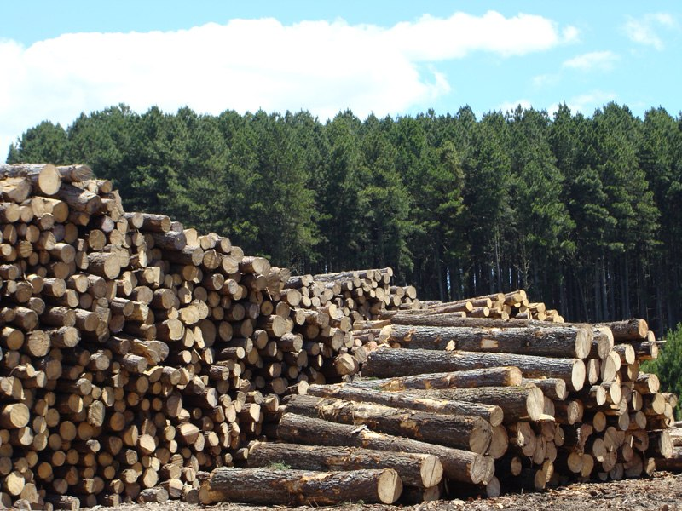
Espécies exóticas: Flora
➤ Eucalipto e Pinus

Slide 11
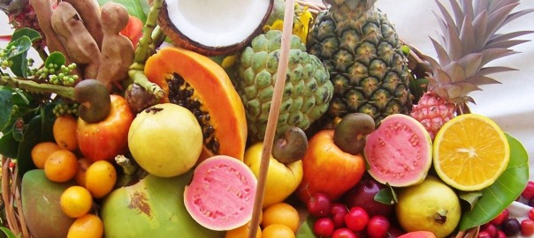
Espécies exóticas: Flora
➤ Alimentação (Frutas)
Pitaia (Vietnã)
Romã (Europa)
Lichia (China)
Carambola (Indonésia)
Manga, Laranja e Jaca (Índia)
Mamão (México)

Slide 12
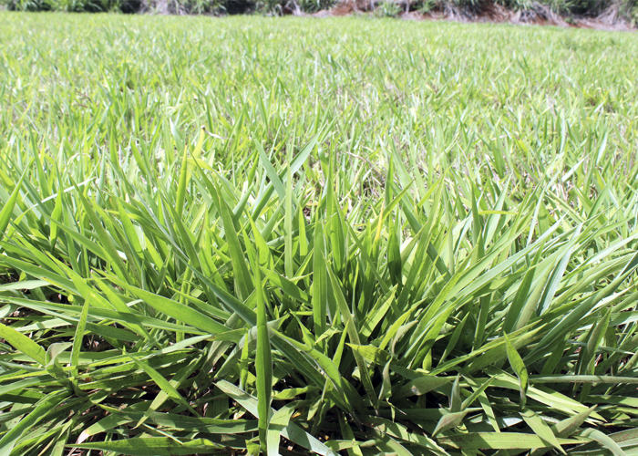
Espécies exóticas: Flora
➤ Braquiária

Slide 13
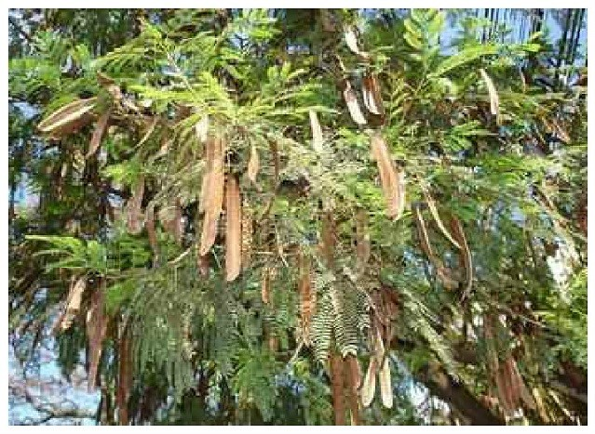
Espécies exóticas: Flora
➤ Leucenas
Notes:
http://www.icmbio.gov.br/portal/ultimas-noticias/20-geral/8005-acao-para-conter-especies-exoticas-invasoras

Slide 14
Conclusão
➤ Vimos que a introdução intencional ou não de espécies pode trazer consequências positivas, como condicionar toda a dieta cultural de um país como as frutas, ou trazer uma evolução pré determinada, como também pode condicionar a extinção e adaptação de novas espécies.
➤ Tendo em vista a complexidade dessa temática, as espécies exóticas invasoras envolvem uma agenda bastante ampla e desafiadora, com ações multidisciplinares e interinstitucionais. Ações de prevenção, erradicação, controle e monitoramento são fundamentais e exigem o envolvimento e a convergência de esforços dos diferentes órgãos dos governos federal, estadual e municipal envolvidos no tema, além do setor empresarial e das organizações não-governamentais.
Notes:
Um exemplo claro foi a chegada dos europeus as americas, sendo uma espécie exóticas trazendo bactérias e virus q dizimaram a população indígena, assim também dando origens aos mamelucos/caboclos.
Tendo em vista a complexidade dessa temática, as espécies exóticas invasoras envolvem uma agenda bastante ampla e desafiadora, com ações multidisciplinares e interinstitucionais. Ações de prevenção, erradicação, controle e monitoramento são fundamentais e exigem o envolvimento e a convergência de esforços dos diferentes órgãos dos governos federal, estadual e municipal envolvidos no tema, além do setor empresarial e das organizações não-governamentais.

Slide 15
Referências
BIOLOGIA MAIS. Mexilhão-dourado - espécie introduzida por água de lastro no Brasil. Disponível em: <http://biologiamais.com.br/ciencia-reportagens/mexilhao-dourado-especie-introduzida-por-agua-de-lastro-no-brasil-194.html#!prettyPhoto>. Acesso em: 19 nov. 2017.
G1 CAMPINAS E REGIÃO. Do Egito para o mundo: conheça a história do mosquito Aedes aegypti. Disponível em: <http://g1.globo.com/sp/campinas-regiao/noticia/2015/12/do-egito-para-o-mundo-conheca-historia-do-mosquito-aedes-aegypti.html>. Acesso em: 19 nov. 2017.
GIRARDI, Giovana. A história da cobra que pôs em risco uma floresta inteira. Disponível em: <http://sustentabilidade.estadao.com.br/blogs/ambiente-se/a-historia-da-cobra-que-pos-em-risco-uma-floresta-inteira/>. Acesso em: 19 nov. 2017.
IBAMA. Manejo e controle do javali. Disponível em: <http://www.ibama.gov.br/especies-exoticas-invasoras/javali>. Acesso em: 17 nov. 2017.
IBAMA. Mexilhão-dourado. Disponível em: <http://www.ibama.gov.br/especies-exoticas-invasoras/mexilhao-dourado>. Acesso em: 19 nov. 2017.
INSTITUTO AMBIENTAL DO PARANÁ. Conceitos Gerais Sobre Espécies Exóticas Invasoras. Disponível em: <http://www.iap.pr.gov.br/pagina-814.html>. Acesso em: 17 nov. 2017.

Slide 16
Referências
INSTITUTO OSWALDO CRUZ. Curiosidades sobre o A. aegypti. Disponível em: <http://www.ioc.fiocruz.br/dengue/textos/curiosidades.html>. Acesso em: 19 nov. 2017.
LIMA, Mariana Araguaia de Castro Sá. Espécies exóticas invasoras. Disponível em: <http://mundoeducacao.bol.uol.com.br/biologia/especies-exoticas-invasoras-1.htm>. Acesso em: 19 nov. 2017.
Ministério do Meio Ambiente. Espécies Exóticas Invasoras. Disponível em: <http://www.mma.gov.br/biodiversidade/biosseguranca/especies-exoticas-invasoras>. Acesso em: 20 nov. 2017.
MORELLE, Rebecca. Invasão de milhões de cobras venenosas ameaça fauna da ilha de Guam. Disponível em: <http://www.bbc.com/portuguese/noticias/2012/05/120509_guam_cobras_invasao_fn>. Acesso em: 19 nov. 2017.
MUNDO ESTRANHO. Por que as abelhas africanas são tão perigosas? Disponível em: <https://mundoestranho.abril.com.br/mundo-animal/por-que-as-abelhas-africanas-sao-tao-perigosas/#>. Acesso em: 19 nov. 2017.
NICHOLLS, Henry. As abelhas africanizadas fazem jus ao apelido de abelhas assassinas? Disponível em: <http://www.bbc.com/portuguese/noticias/2015/12/151209_vert_earth_abelhas_assassinas_africanizadas_rw>. Acesso em: 19 nov. 2017.

Slide 17
Referências
O que é uma Espécie Invasora. Dicionário Ambiental. ((o))eco, Rio de Janeiro, jun. 2014. Disponível em: <http://www.oeco.org.br/dicionario-ambiental/28434-o-que-e-uma-especie-exotica-e-uma-exotica-invasora/>. Acesso em: 17 nov. 2017.
PUERTAS, Fernando; PASSAMANI, Marcelo. A invasão do javali. Disponível em: <http://www.cienciahoje.org.br/revista/materia/id/1034/n/a_invasao_do_javali>. Acesso em: 17 nov. 2017.
RÃ-TOURO NO BRASIL. Rã-touro no Brasil. Disponível em: <http://www.ib.usp.br/grant/Ra-touro_no_Brasil/Pagina_Inicial.html>. Acesso em: 19 nov. 2017.
SPONCHIATO, Diogo. Tilápia, o peixe que dominou o Brasil. Disponível em: <https://saude.abril.com.br/alimentacao/tilapia-o-peixe-que-domina-o-brasil/>. Acesso em: 19 nov. 2017.
TERRA. Brasil: conheça espécies invasoras que podem causar problemas. Disponível em: <https://www.terra.com.br/noticias/ciencia/brasil-conheca-especies-invasoras-que-podem-causar-problemas,30b900beca2da310VgnCLD200000bbcceb0aRCRD.html>. Acesso em: 19 nov. 2017.

Slide 18
Obrigado!

